Slide 3
Advies Voedselbeleid
Welk (aanvullend) beleid is nodig om de transitie naar een duurzaam en gezond voedselsysteem (productie en consumptie) te versnellen?
Krijn Poppe, voorzitter raadscommissie Voedselbeleid
Notes:
De raad i smet deze vraag aan de slag gegaan,
De focus is daarbij de klimaatopgave

Slide 4
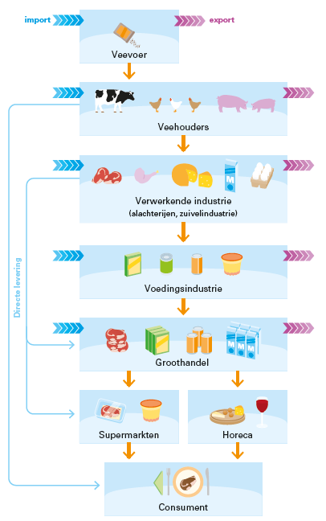
Voedselbeleid gaat niet alleen over consumptie maar over hele voedselsysteem

Slide 5
Klimaatopgave verhoogt urgentie transitie
De productie en consumptie van dierlijke producten, zoals vlees, zuivel en eieren, dragen in belangrijke mate bij aan de broeikasgasuitstoot van het voedselsysteem.
In 2050 zal ons menu minder dierlijke producten bevatten en zal de productieruimte voor de veehouderij kleiner zijn.
Notes:
De opgave geldt voor zowel productie als consumptie

Slide 6
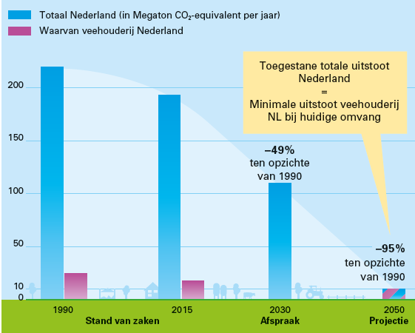
Veehouderij en klimaat
Snel duidelijkheid nodig voor veehouders
Minder dieren is geen doel maar niet te vermijden
Notes:
Toelichten omvang opgave en tijdpad, ook of juist na 2030

Slide 7
Consumptie en klimaat
Minder dierlijke eiwitten op het menu
Notes:
Uit eerder onderzoek PBL/Westhoek 2013: De macht van het menu

Slide 8
De raad beveelt aan
Snel duidelijkheid voor veehouders over de opgave, vertaald naar bedrijfsniveau: emissierechten
Focus op klimaat lost concentratieproblemen niet op: nadere afspraken met provincies over regionale problematiek
Naar duurzame consumptiepatronen: minder dierlijke eiwitten op het menu via actief overheidsbeleid; geeft ook kansen
Benut ketenpartijen bij verduurzamen van productie en consumptie
Unieke coalitie van producent en consument dient zich aan

